Slide 1
CATÁLOGO

Slide 2
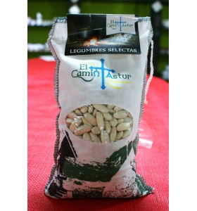
FABES
Ref.: 001
-Descripción del producto:
Fabes de la granja de Asturias,
pesan 1KG.
-Precio: 7,50€
-Gastos de transporte no
incluidos en el precio.

Slide 3
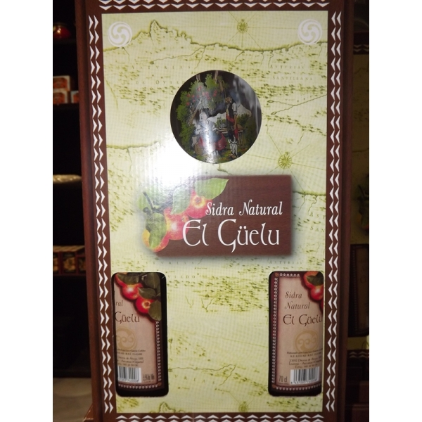
SIDRA
Ref.: 002
-Descripción del producto:
Estuche de 2 Botellas de sidra y vaso.
Llagar el Güelu. Sidra de primera
calidad hecha con las mejores
manzanas asturianas.
-Precio: 3,99€
-Gastos de transporte no
incluidos en el precio.

Slide 4
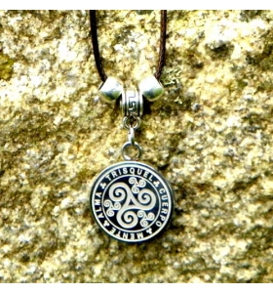
MEDALLA TRISQUEL
Ref.: 003
-Descripción del producto:
Colgante medalla trisquel
en acero. El trisquel es un
símbolo celta que significa:
tierra, agua y cielo.
-Precio: 3,90€
-Gastos de transporte no
incluidos en el precio.

Slide 5
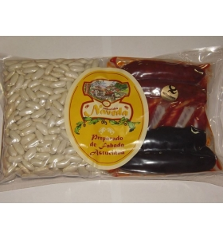
TABLA FABADA 6
Ref.:004
-Descripción del producto:
Tabla de fabada 6 raciones.
Fabes de primera calidad,
compango artesano.
Fabada 500 gr. + 2 chorizos
+ 2 morcillas + 1 tocín.
-Precio: 13,90€
-Gastos de transporte no
incluidos en el precio.

Slide 6
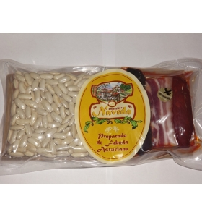
TABLA FABADA 4
Ref.: 005
-Descripción del producto:
Tabla fabada 4 Raciones.
Máxima calidad de
fabes y compango.
250 gr. de fabada + 1 morzilla
+ 1 chorizo + 1 tocín.
-Precio: 7,90€
-Gastos de transporte no
incluidos en el precio.

Slide 7
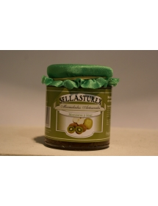
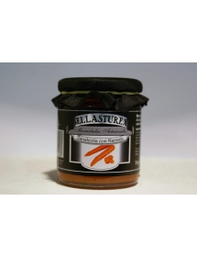
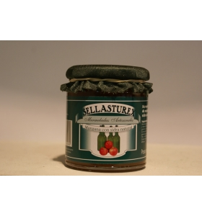
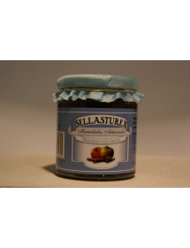
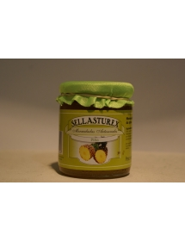
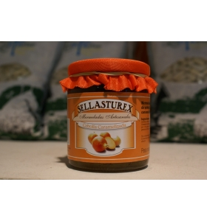
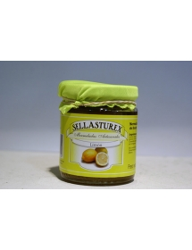
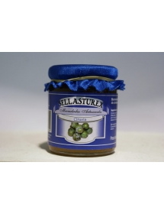
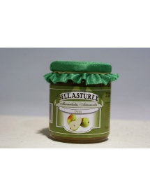
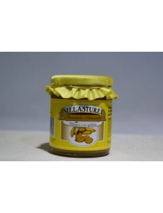
MERMELADAS
Ref.:006
-Descripción del producto:
Mermelada de sidra,
cebolla, ciruela,
zanahoria con naranja, piña,
manzana con kiwi,
manzana con canela,
plátano con galleta, pera y limón.
250gr. por unidad.
-Precio: 3,50€
-Gastos de transporte no
incluidos en el precio.

Slide 8
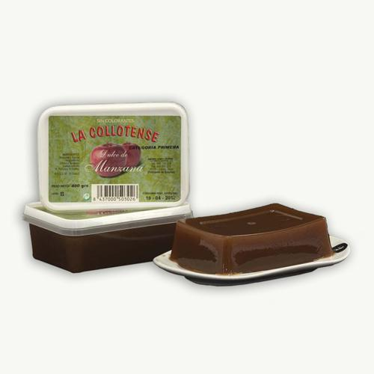
DULCE
Ref.: 007
-Descripción del producto:
Dulce de manzana
“la collotense”
400gr. Sin colorantes.
-Precio: 3,00€
-Gastos de transporte no
incluidos en el precio.

Slide 9
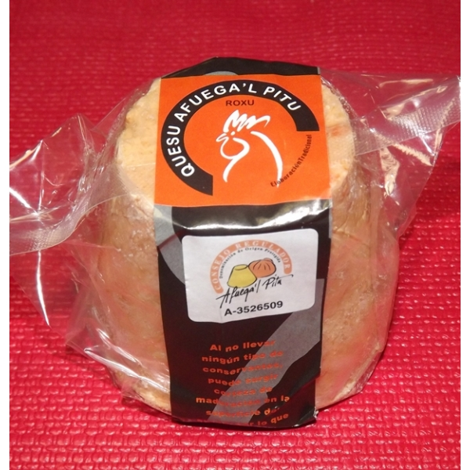
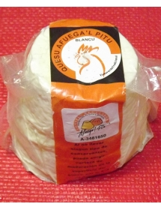
QUESO
Ref.:008
-Descripción del producto:
Queso Afuegal Pitu Blanco,
elaborado con leche
pasteurizada de vaca frisona,
sabor suave. 300gr.
Queso Afuegal Pitu Rojo
elaborado con leche
pasteurizada de vaca frisona
y pimentón. 300Gr.
-Precio: 5,99€
-Gastos de transporte no
incluidos en el precio.

Slide 10
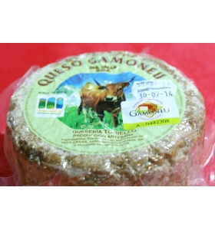
QUESO
Ref.:009
-Descripción del producto:
Queso Gamoneu con
leche de vaca y cabra.
Peso aprox. 0.7Kg.
-Precio: 14€
-Gastos de transporte no
incluidos en el precio.

Slide 11
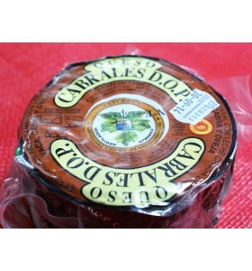
QUESO
Ref.:010
-Descripción del producto:
Queso de Cabrales,
3 leches. Peso aprox. 0.6KG.
-Precio: 11€
-Gastos de transporte no
incluidos en el precio.

Slide 12
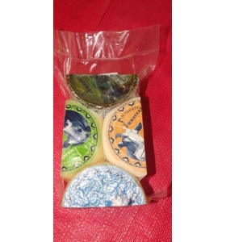
QUESO
Ref.:011
-Descripción del producto:
Tabla 4 quesos: vaca, cabra,
vaca y cabra, queso picón.
(+/- 900Gr)
-Precio: 15€
-Gastos de transporte no
incluidos en el precio.

Slide 13
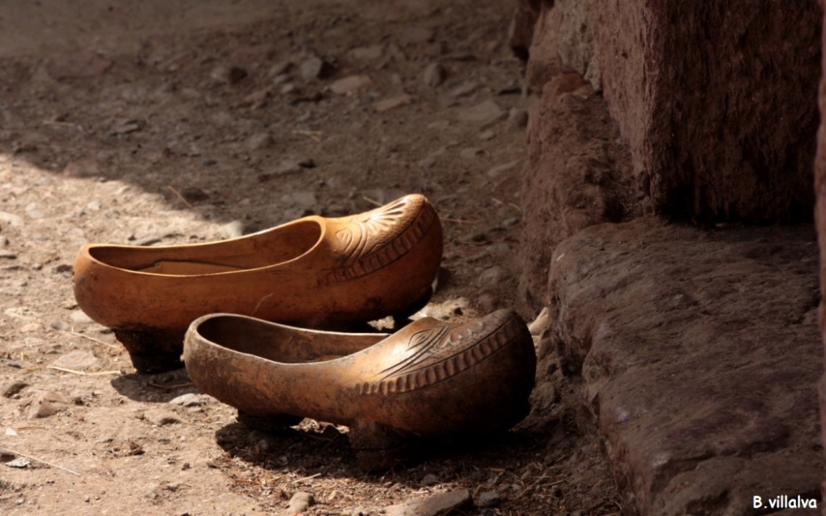
Madreñes
·Descripción:
Zapatos típicos
Asturianos de madera
artesanal y echos a
mano. Para mujer y
para hombre.
·Precios:
Talla pequeña: 16€
Talla grande: 23€
Gastos de transporte no
incluidos en el precio.

Slide 14
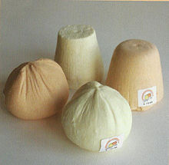
Afuega’l pitu
·Descripción:
Industrias Monteverde
S.L lacteos de vacas
rojo/blanco
·Precios:
5.99€
Gastos de transporte no
incluidos en el precio.

Slide 15
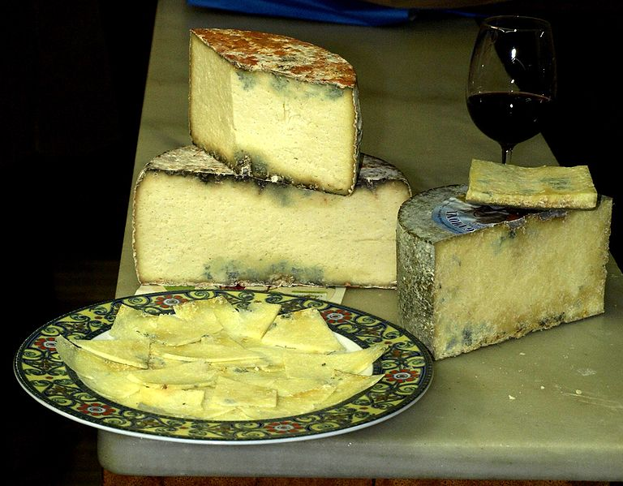
Quesu Gamonéu
Descripción:
Queso de cabra y
vaca, muy rico, 600g.
·Precios:
14€
Gastos de transporte no
incluidos en el precio.

Slide 16
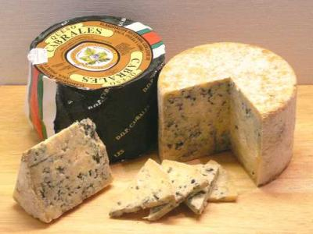
Cabrales ‘’Quesería del Cares’’
·Descripción:
Queso de vaca, oveja
y cabra... Todo unido
en una explosión de
sabores
·Precios:
550gr: 9€
- Gastos de transporte no
incluidos en el precio.

Slide 17
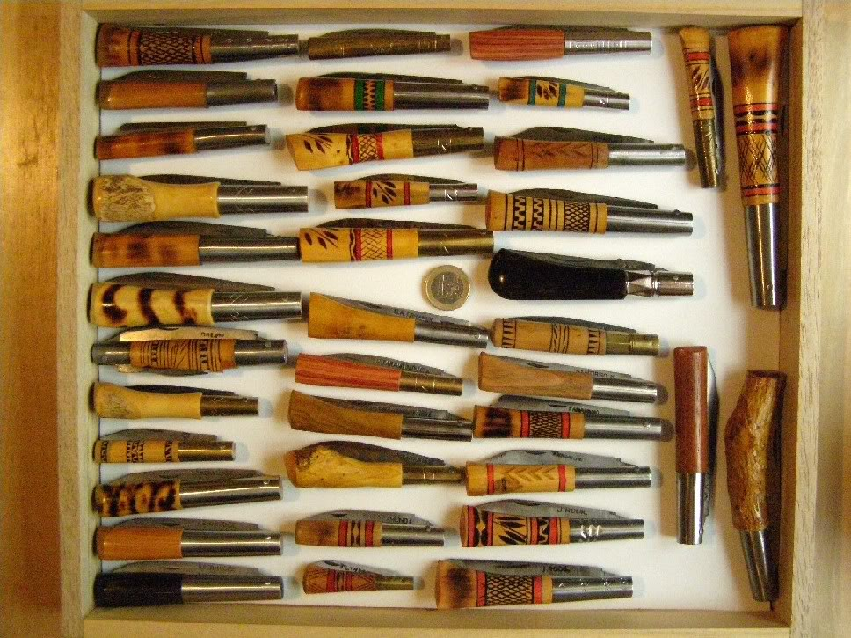
Navajas Taramundi
Descripcion:
Navajas de alta calidad
utilizadas de forma universal
Precio:
Pequeña: 13€
grande: 15€
- Gastos de transporte no
incluidos en el precio.

Slide 18
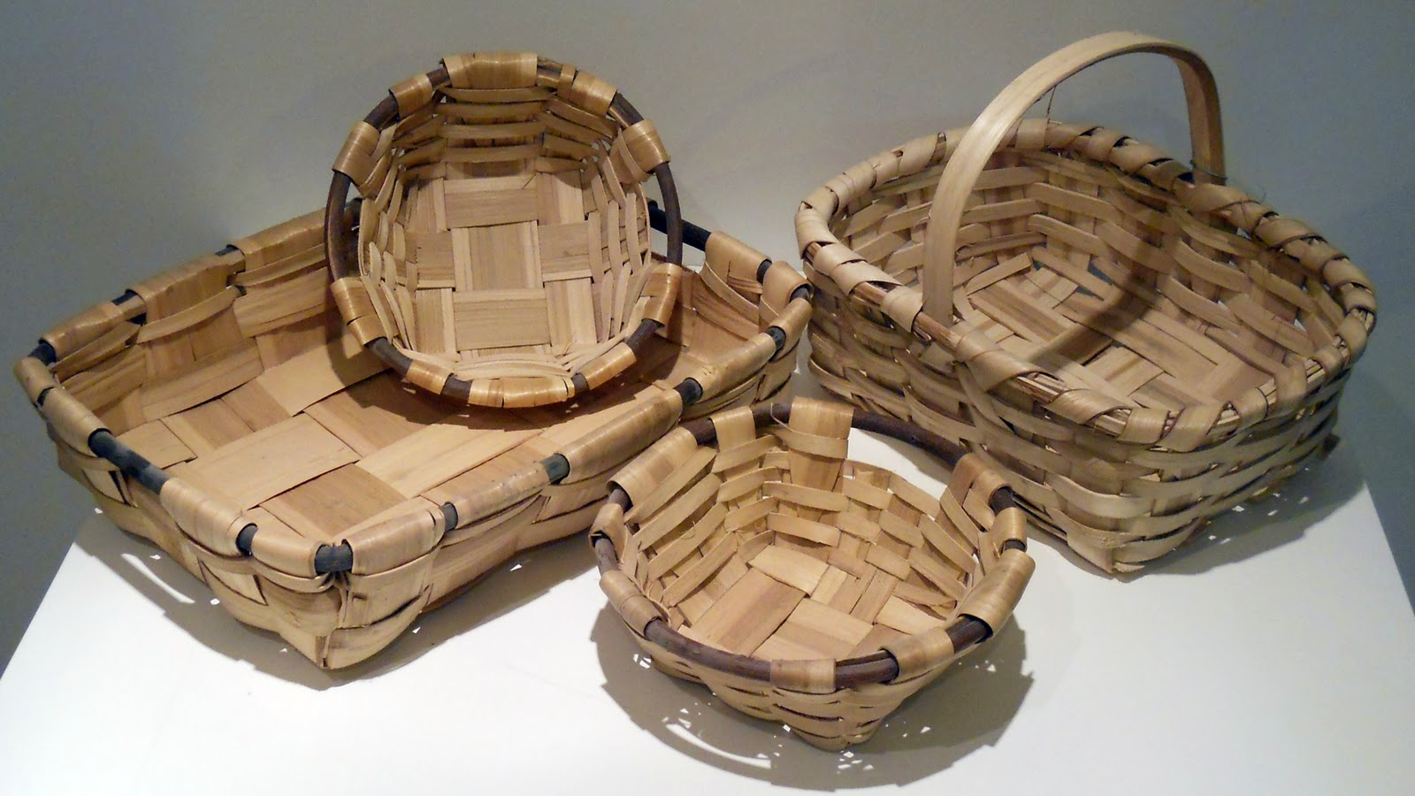
Cesteria castaño
Descripción:
Cestas asturianas de
Gran Calidad utilizadas
Para portar todo tipo de objetos
Precio:
Pequeña: 6€
grande: 26€

Slide 19
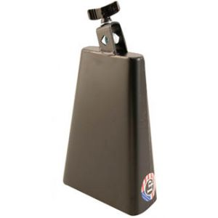
Cencerro
Descripción:
Cencerros artesanales
Asturianos, un bonito toque
de decoración tradicional.
Precio:
Pequeña: 4,95€
Grande: 24.99€
- Gastos de transporte no
incluidos en el precio.

Slide 20
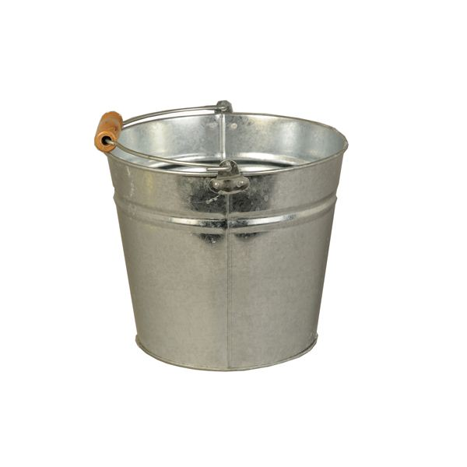
Cubos zinc
Descripcion:
Cubos tradicionales
para portar liquidos o
usados para decoración.
Precio:
Pequeño:5,95€
Grande: 10,95€
- Gastos de transporte no
incluidos en el precio.

Slide 21
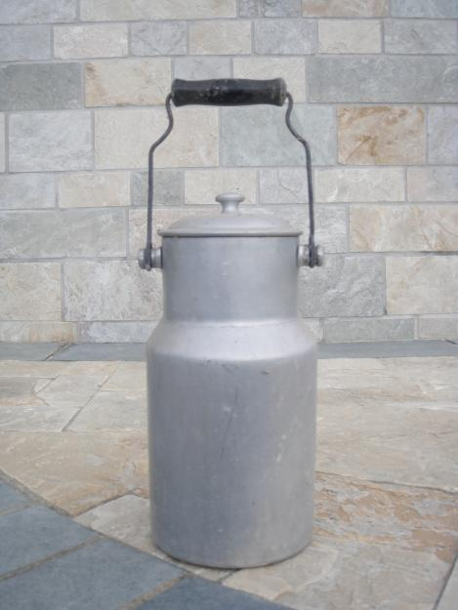
Lechera
Descripcion:
Bote para guardar leche.
Precio:
Pequeña: 19€
Grande:22,99€
-Gastos de transporte no
incluidos en el precio.

Slide 22
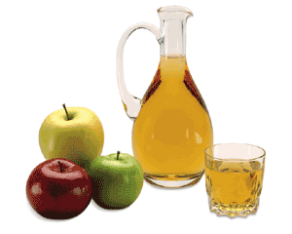
Zumo de manzana ecológico
Descripción:
Zumo realizado de forma
artesanal y de forma ecologica
para los más verdes.
Precio: 2,95€
- Gastos de transporte no
incluidos en el precio.

Slide 23
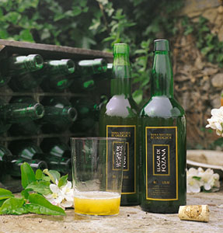
Sidra natural ‘’Cortina’’
Características:
Sidra asturiana, la mítica.(70cl)
Precio:1,40€
- Gastos de transporte no
incluidos en el precio.

Slide 24
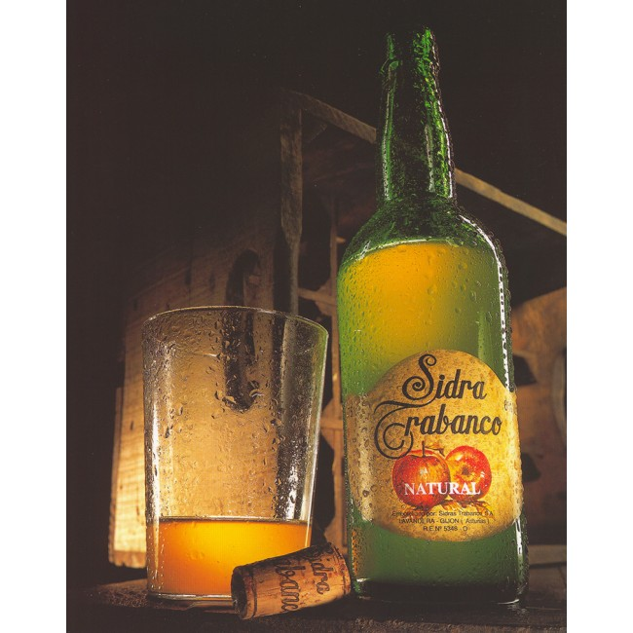
Sidra natural Trabanco
Características:
Sidra natural trabanco,
una de las mejores sidras de Asturias, de los mejores manzanos de Asturias
Precio
1,80€
- Gastos de transporte no
incluidos en el precio.

